Slide 1
50^{ο} Γυμνάσιο Αθηνών
ΠΡΩΤΕΣ ΒΟΗΘΕΙΕΣ στην Πνιγμονή
Γαλάνη Γεωργία
ΠΕ25 Σχολική Νοσηλεύτρια

Slide 2
Οι πρώτες βοήθειες διαπνέονται από την επιθυμία να είμαστε χρήσιμοι στους άλλους. Δεν είναι υποχρέωση αλλά μπορεί να σώσει μια ζωή.
Πρώτες βοήθειες είναι η φροντίδα που δίνεται άμεσα στο άτομο που την χρειάζεται ύστερα από μια ξαφνική αρρώστια ή ένα ατύχημα πριν την ιατρική περίθαλψη.
Οι πρώτες βοήθειες είναι σημαντικές γιατί:
Ποτέ δεν είναι δυνατόν να φτάσει ιατρική βοήθεια αμέσως στον δρόμο, στο σπίτι μας, στο σχολείο.
Κάποιες φορές είναι σημαντικά και καθοριστικά τα πρώτα λεπτά μετά το ατύχημα, την ξαφνική αρρώστια για την ζωή του ατόμου.
Ποιες είναι οι προϋποθέσεις για την προσφορά πρώτων βοηθειών
Ψυχραιμία
Γνώση

Slide 3
Πρώτες Βοήθειες σε Πνιγμονή
Η απόφραξη του αναπνευστικού συστήματος από ξένο σώμα ή τροφή μπορεί να αντιμετωπιστεί με τους εξής χειρισμούς:
Όταν το θύμα μπορεί να αναπνεύσει και να βήξει δυνατά τότε πρόκειται για μερική απόφραξη. Ο βήχας είναι το πιο αποτελεσματικό μέτρο για την απόφραξη των αεροφόρων οδών.
Σε αυτή την περίπτωση παροτρύνουμε τον ασθενή να συνεχίσει να βήχει δυνατά.
Αν το θύμα δεν βήχει και δεν μπορεί να μιλήσει τότε ερχόμαστε δίπλα στο άτομο, με το χέρι μας στηρίζουμε το στέρνο του ενώ παράλληλα τον αναγκάζουμε να σκύψει μπροστά. Στη συνέχεια με την άκρη της παλάμης μας δίνουμε 5 χτυπήματα στην πλάτη.
Αν οι παραπάνω τρόποι δεν αποδώσουν τότε εφαρμόζουμε τον χειρισμό Heimlich.
Στεκόμαστε πίσω από το θύμα τον αγκαλιάζουμε γύρω από την μέση, κάνουμε μια γροθιά το τοποθετούμε ανάμεσα στην κοιλιά και το στέρνο. Με το άλλο μας χέρι πιάνουμε την γροθιά μας και κάνουμε 4 γρήγορα και απότομα χτυπήματα προς τα πάνω.

Slide 4
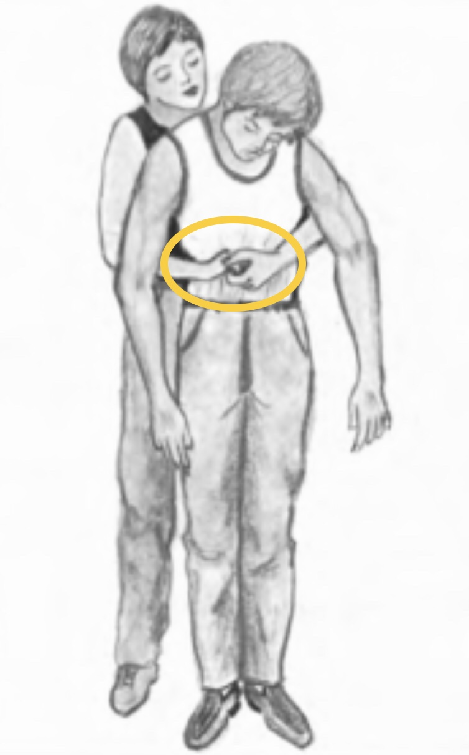
Εικόνα 1.
Χειρισμός Heimlich

Slide 5
Στον σύνδεσμο θα παρακολουθήσετε τους χειρισμούς σε περίπτωση πνιγμονής από ξένο σώμα σε παιδιά και ενήλικες.
πρώτες βοήθειες στην πνιγμονή
https://youtu.be/_GgUoPy2ZRs

Slide 6
Βιβλιογραφία
ΕΙΑΣ, Υ. Π., & ΘΡΗΣΚΕΥΜΑΤΩΝ, Ε. Κ. Β΄ ΕΠΑ. Λ.

